Slide 1
山东大学教育基金会
项目管理用户手册
第一版
2018年12月26日

Slide 2
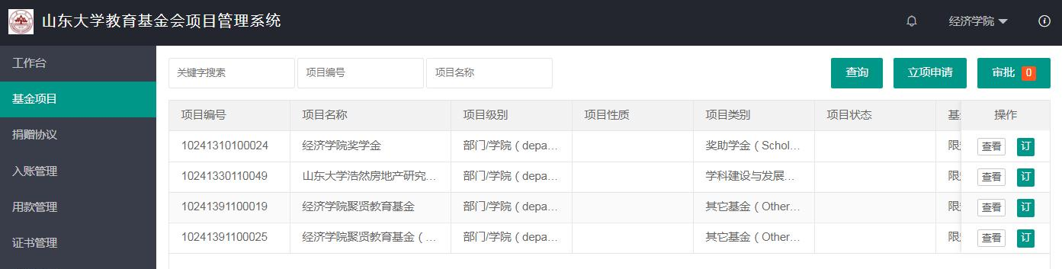
项目管理系统简介
“全流程”基金综合管理系统，是面向基金会和部门/学院使用的全流程基金综合管理系统。
通过项目管理系统，部门/学院可拥有自己的独立账户，并查询本部门/学院的账户信息及余额
同时，进行线上的入出账业务流转，方便本部门/学院办理业务
示例：经济学院账户

Slide 3
项目管理系统模块
模块名称 | 二级模块 | 功能说明 | 开放进度
项目管理 | 项目管理 | 实现正式立项的项目创建、编辑、查询和归档等管理工作 | 由基金会填写
 | 项目中期管理 | 实现项目中期管理，主要是项目中期评估管理
 | 项目宣传管理 | 实现项目传播资料的管理
 | 结项管理 | 项目结项及归档
 | 项目满意度调查 | 在基金项目实施结束后，受益方应当咨询捐赠方对项目实施情况的满意度，征求意见与建议，落实是否进行下一次捐赠。
协议管理 | 协议初稿 | 协议初稿中需明确关联的项目 | 由基金会填写
 | 双方修改稿 | 协议中间过程稿
 | 协议审核稿 | 协议提交审核稿
 | 协议签署 | 协议终稿，将协议重要信息结构化录入系统
入账管理 | 到账及通知 | 到账信息，通知“院系部门”到账，规定时间内办理“受捐登记” | 已开放
 | 受捐登记 | 指定到账资金关联的项目和用途
 | 捐赠收据及证书管理 | 捐赠收据是否已开，证书图片及类别，是否发放
用款管理 | 用款申请 | 用款单位提交申请，申请材料含预算清单（经办人、负责人） | 已开放
 | 用款审核 | 基金会审核（经办人、负责人）
 | 用款拨付 | 依据”财务回执“，用于确认“已拨付
情感维系 | 项目执行报告 | 各种途径发送给捐赠人（邮件） | 待开放
 | 节假日祝福 | 邮件或短信
捐赠对象 | 捐赠人管理 | 实现捐赠人的信息管理 | 部分开放
 | 捐赠单位管理 | 实现捐赠单位的信息管理
 | 使用部门管理 | 实现使用单位信息管理，包括单位信息和单位账户信息，其中经办人、负责人信息来自“用户管理”
现已开放“入账”“出账”模块，
部门/学院可通过入账及出账模块，完成相关业务。

Slide 4
项目管理登录界面
登录1：点击：http://lxi.me/to3lx「基金会项目管理系统登记表」，录入您的工号。
登录2：点击：http://fpm.alumnicn.cn/fund_login?fid=5b648cd565b1a63d0165b1a657050000&uri=http%3A%2F%2Ffpm.alumnicn.cn%2Ffund%3Ffid%3D5b648cd565b1a63d0165b1a657050000%26action%3Dproject%23page%3D1%26limit%3D10
进入项目管理系统，输入统一身份认证进行登录

Slide 5
项目管理入账流程
入账流程：
1.进入项目管理系统的入账模块，点击“入账登记”
2.按照要求填写表格。部门/学院必填的标签有：基金项目 资金性质 到账人民币 捐赠方 捐赠用途
3.添加附件：请将山东大学教育基金会接受社会捐赠登记表纸质版盖章，领导签字，拍照作为附件上传。
4.点击确定，表单流转至基金会。
5.您可以在“我发起的”里追踪项目的审核进度

Slide 6
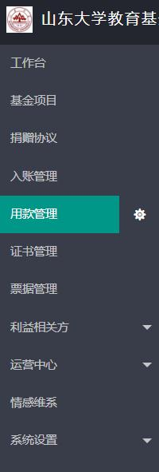
用款流程：
1.进入项目管理系统的入账模块，点击“用款申请”
2.按照要求填写表格。部门/学院必填的标签有：基金项目 申请部门 申请金额 申请时间 转入项目名称 转入项目编号 项目负责人 负责人手机 负责人电话 负责人邮箱 申请说明
3.添加附件：请拍照上传：
（1）“山东大学教育基金会资金登记表”纸质版盖章，领导签字
（2）资金使用明细
4.点击确定，表单流转至基金会。
5.您可以在“我发起的”里追踪项目的审核进度

Slide 7
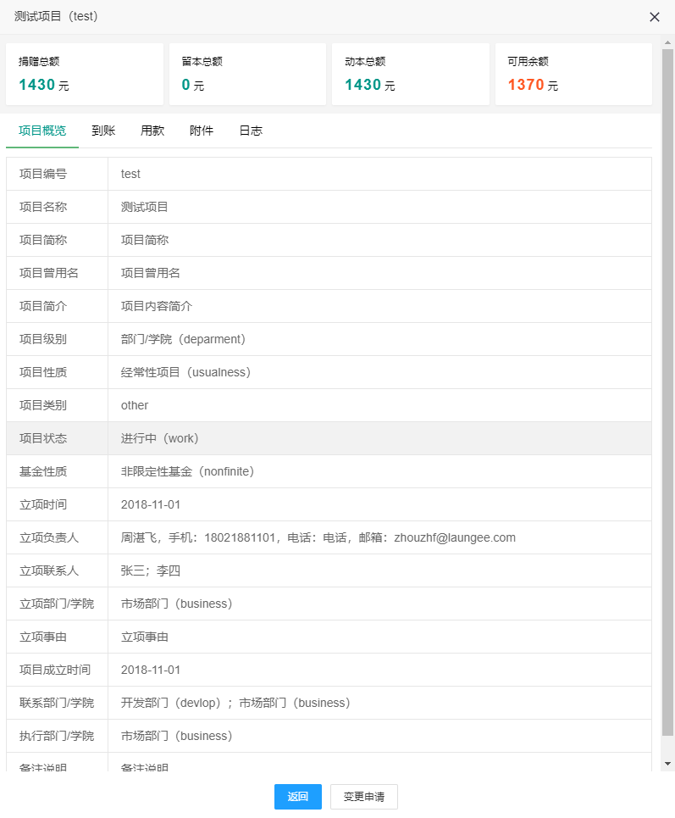
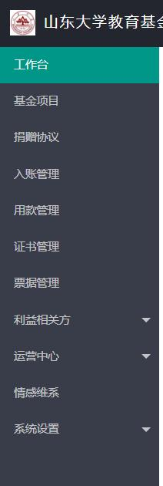
项目管理其他功能
其他功能逐步开放中
基金会填写
已向部门/学院开放
待开放
如想查询基金项目的详细情况
可点开项目页面进行详细查看
示例如图

Slide 8
整体流程图
协议
入账
（1）学院/部门自行下载协议模板，进行修改
（2）通过邮件沟通，由基金会确定协议终稿，并进行系统输入
（3）由基金会签字盖章保存。学院可在系统内查看协议扫描版。
（1）资金到基金会财务
（2）基金会通知入账
（3）学院进入系统的入账管理模块，填写“入账登记”。并将纸质版“接受捐赠登记表”领导签字盖章，拍照作为附件上传。
（4）基金会审核通过，由基金会财务开具捐赠收据
（5）学院及部门可填写表单可开具感谢证书
（6）学院可在自己账户查询入账情况
执行
出账
（1）按协议约定及出账材料使用公益资金
（2）每年定期（由基金会通知）提交项目执行报告
（3）基金会进行公益执行评估，并将报告邮件或邮寄递送给捐赠方。
（1）学院/部门进入系统的“用款管理”，填写“用款申请”，并将纸质版“资金使用登记表”领导签字盖章+资金使用明细拍照作为附件上传
（2）基金会审核通过，由财务进行拨款
（3）学院可在自己账户查询出账情况

Slide 9
凝心聚力让我们的山大更美好
系统咨询：
山东大学教育基金会秘书处
0531-88369719 刘老师 张老师

